Slide 1








Мастер-класс
«Компас компетенций»: диагностика
профессиональных дефицитов педагога
Региональная инновационная площадка Министерства образования Иркутской области
Ангарский городской округ
«Формирование среды профессионального взаимодействия в условиях сетевого сообщества «Ассоциация педагогов «СО-ДЕЙСТВИЕ» культурно-эстетического образования и просвещения»
г. Иркутск, 21 августа 2026 года

Slide 2

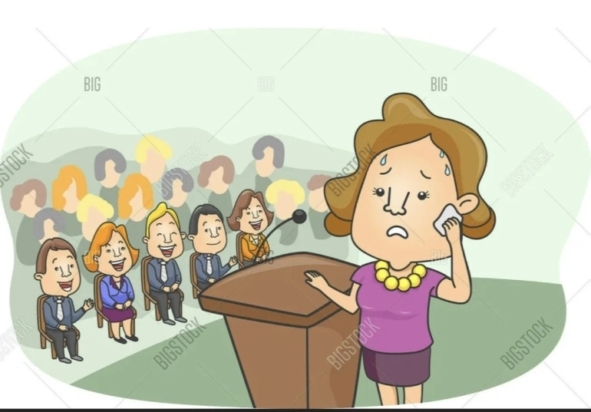


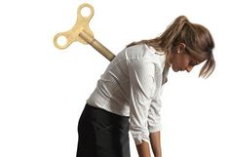

Проблема
Что мешает педагогу развиваться?
• Боюсь конкурсов
• Нет времени готовить детей к олимпиадам и играм
• Плохо владею современными технологиями
• Не вижу карьерной перспективы
• Чувствую выгорание

Slide 3
Клуб новаторов
Решение
КЛЮЧЕВАЯ ЗАДАЧА –
создать инструмент, который помогает педагогу увидеть свои точки роста и выбрать путь развития
«Компас компетенций»
— это диагностический инструмент, который:
выявляет профессиональные дефициты
даёт конкретные рекомендации по участию в мероприятиях Ассоциации
помогает проектировать ИОМ
определяет вектор развития

Slide 4
Как работает «Компас компетенций»
4 направления диагностики:
Направление
Что проверяем
Методическая компетенция
знание методик, УМК, ФОП
Коммуникативно-диалоговая
ведение дискуссий, обсуждение искусства
Цифровая компетенция
сервисы, ФГИС, ИКОП
Мотивационно-личностная
готовность к конкурсам, работа с одаренными, профилактика выгорания

Slide 5
Интерпретация результатов
Зона дефицита (1-2 балла)
-Нужна базовая помощь
-Семинар, практикумы, стажировка
Зона роста (3 балла)
-нужна практика
-мастер-классы, круглые столы
Зона мастерства (4-5 баллов)
-ты- наставник
-приглашаем в эксперты, жюри, наставники

Slide 6





Компас компетенций
Университет
методических школ
М Е Т О Д И К А
Наши
дефициты
Конкурсы
пед.мастерства
«Грани призвания»,
круглые столы
Мастер-классы
«Граней призвания»,
круглые столы
Л И Ч Н О С Т Ь
К О М М У Н И К А Ц И Я
Ц И Ф Р А
Мастер-классы по
конкретным сервисам

Slide 7

КОМАНДА РЕАЛИЗАЦИИ ПРОЕКТА
Николаева Татьяна Васильевна, методист МБУ ДПО ЦОРО, сот 89246221388
методист
Соловьева Галина Рафаиловна, учитель музыки МБОУ «СОШ № 31»
Губарь Наталья Александровна, заместитель директора по УВР МБОУ «СОШ №6
Копылова Наталья Николаевна,, заместитель директора по УВР МБОУ «СОШ № 15»
Пузырева Дарья Дмитриевна, педагог дополнительного образования МБОУ «СОШ № 7»
Якущенко Вера Викторовна, учитель музыки МБОУ «СОШ № 36»
Пак Наталья Ивановна, учитель музыки и МХК МАОУ «Гимназия №8»
Мясникова Марина Владимировна, заместитель директора по ВР МАОУ»Ангарский лицей №2»
Скокнина Оксана Васильевна, учитель музыки МБОУ «СОШ № 17»
Трофимова Лариса Ивановна, учитель музыки МАОУ «СОШ с углубленным изучением английского языка №27»

Slide 8
Мастер-класс
«Компас компетенций»: диагностика
профессиональных дефицитов педагога
Региональная инновационная площадка Министерства образования Иркутской области
Ангарский городской округ
«Формирование среды профессионального взаимодействия в условиях сетевого сообщества «Ассоциация педагогов «СО-ДЕЙСТВИЕ» культурно-эстетического образования и просвещения»
г. Иркутск, 21 августа 2026 года

